Slide 1

16/09/2010

Slide 2

A RECORD NEWS apresenta o Atlas de Cobertura 2010.
Aqui você poderá visualizar todos os municípios brasileiros que recebem o sinal da emissora, além de dados sobre População, Domicílios com TV (DTV) e Índice de Potencial de Consumo (IPC%).
Em pouco tempo de RECORD NEWS no ar, a emissora já atinge municípios de grande relevância, levando informação com credibilidade para todo país, 24 horas por dia.
Fontes:
Estimativas IBOPE – População e Domicílios com TV (DTV)
Brasil em Foco 2010 - Índice de Pontencial de Consumo (IPC%)
Atlas de Cobertura RECORD NEWS Mídia Fatos 2009

Slide 3
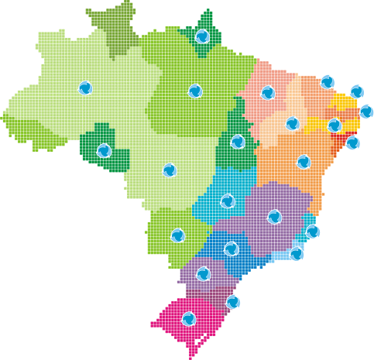
RECORD NEWS:
informação ao alcance de todos em UHF, VHF, Satélite ou Cabo
254%
maior que a cobertura de TV por Assinatura em domicílios com TV.
97%
a mais em número de telespectadores potenciais da classe AB do que a TV por assinatura
370%
53% do IPC
75 milhões de telespectadores potenciais
23 milhões de domicílios com TV no Brasil
maior que a cobertura da principal emissora do mesmo gênero/segmento em TV por Assinatura.

Slide 4
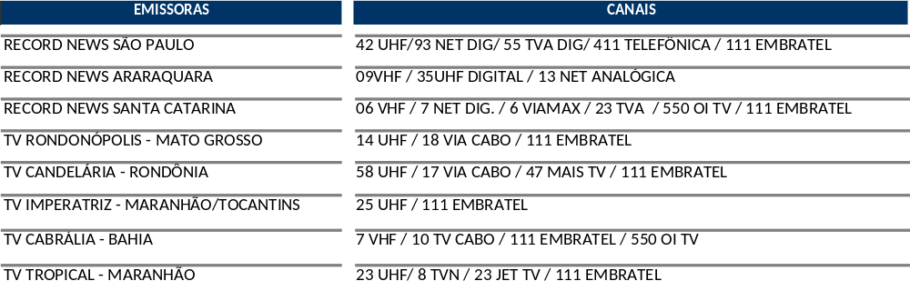
CANAIS RECORD NEWS POR EMISSORAS

Slide 5
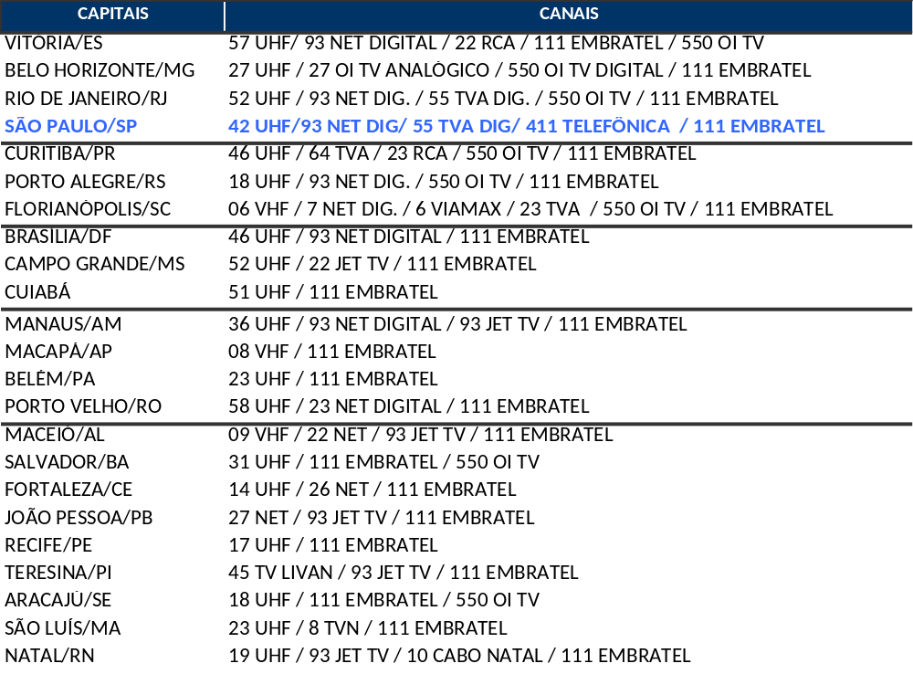
RECORD NEWS nas capitais

Slide 6
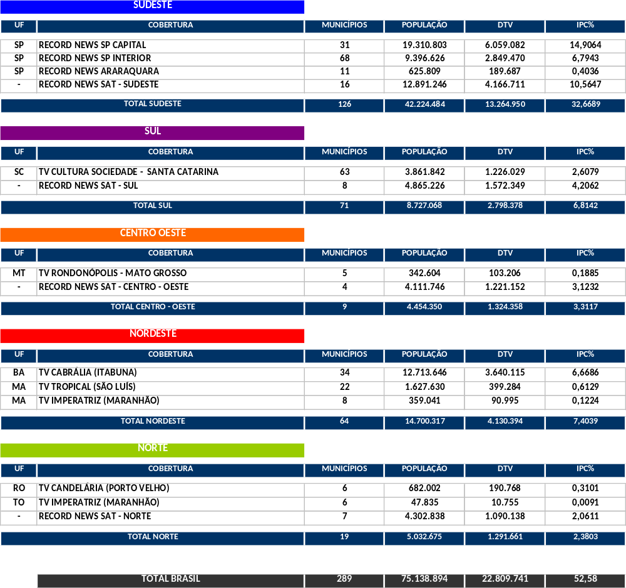
RESUMO GERAL POR REGIÃO

Slide 7
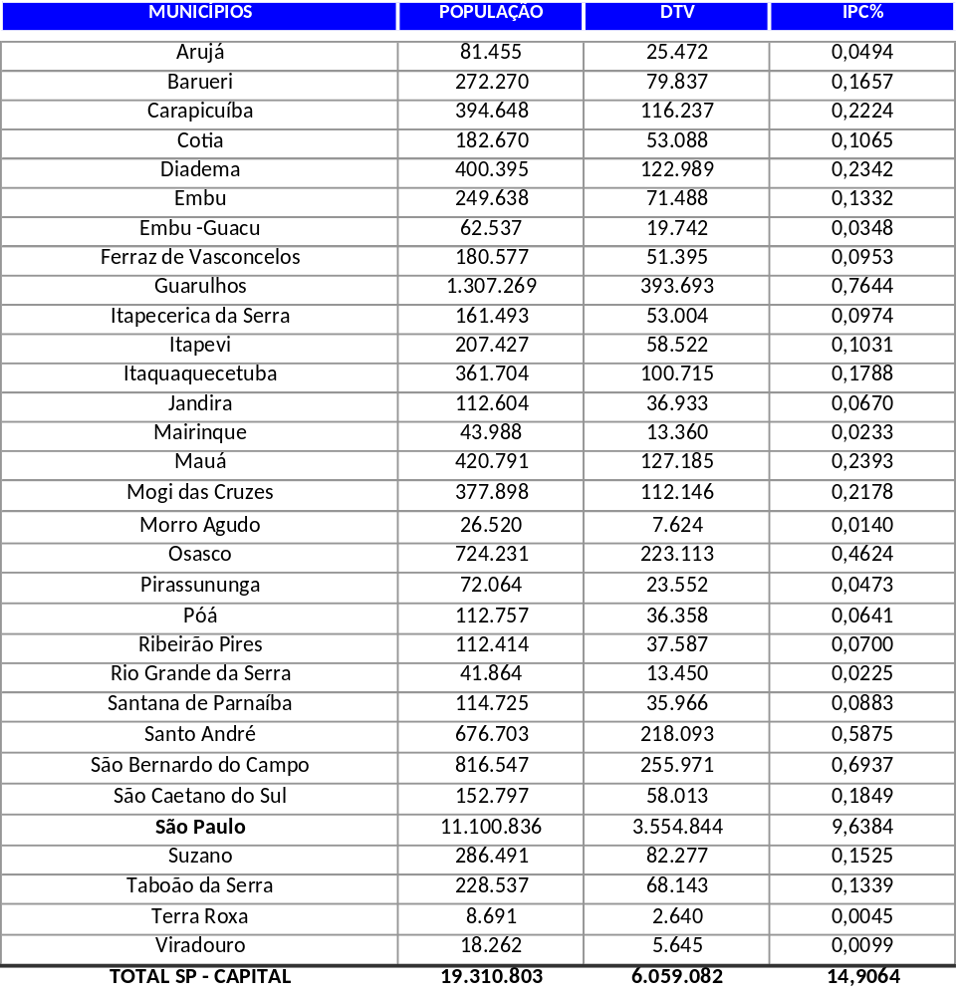
TV RECORD NEWS SÃO PAULO
SÃO PAULO - CAPITAL

Slide 8
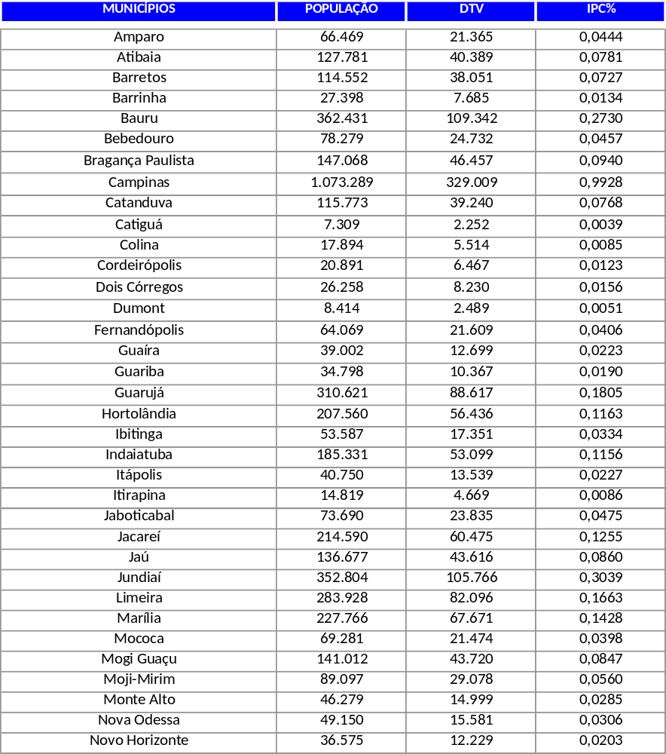
TV RECORD NEWS SÃO PAULO
SÃO PAULO - INTERIOR

Slide 9
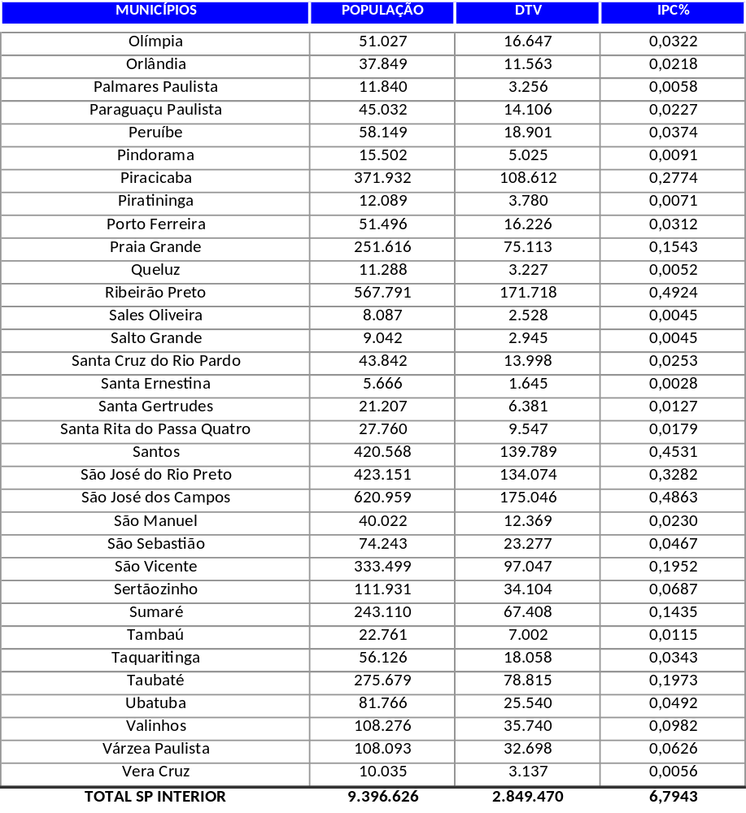
TV RECORD NEWS SÃO PAULO
SÃO PAULO - INTERIOR

Slide 10
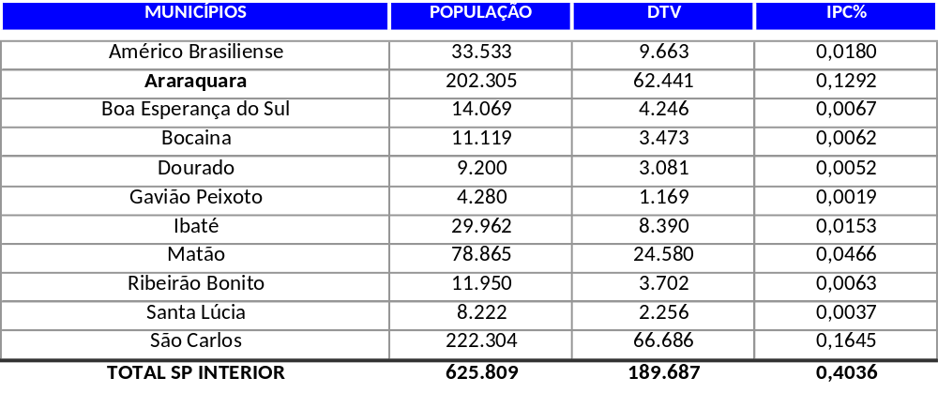
TV RECORD NEWS ARARAQUARA
ARARAQUARA

Slide 11
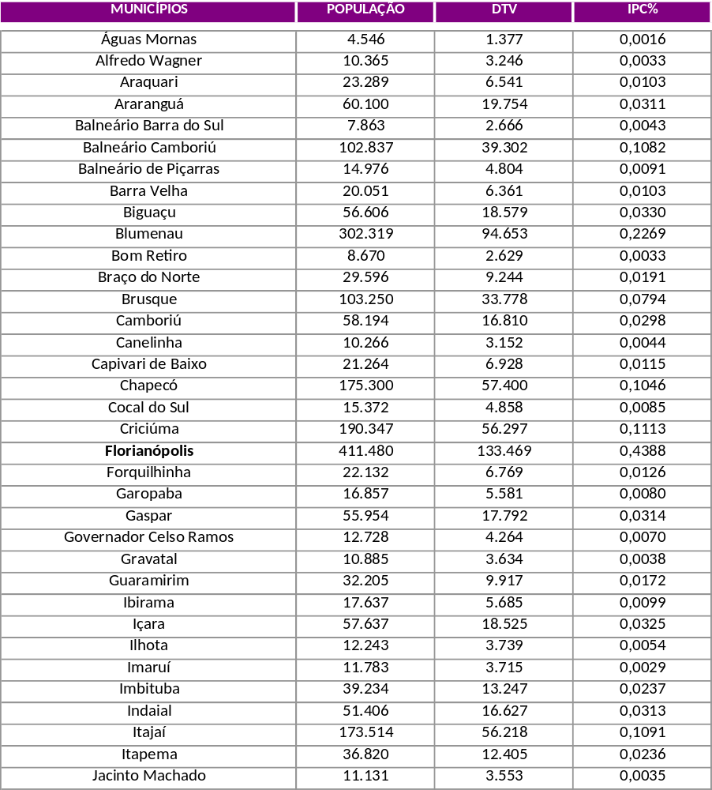
TV CULTURA SOCIEDADE - SC
SANTA CATARINA

Slide 12
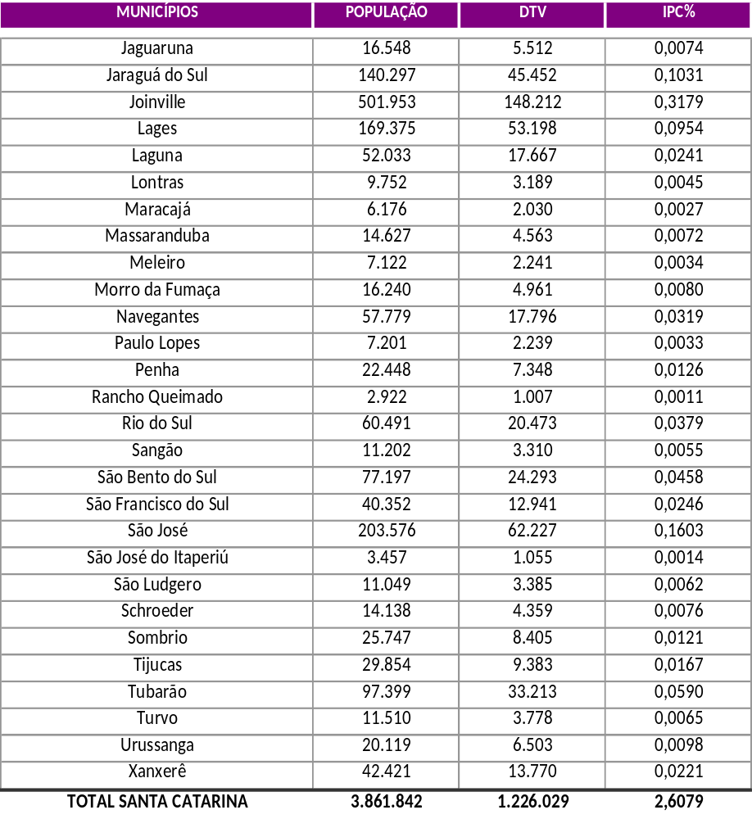
TV CULTURA SOCIEDADE - SC
SANTA CATARINA

Slide 13
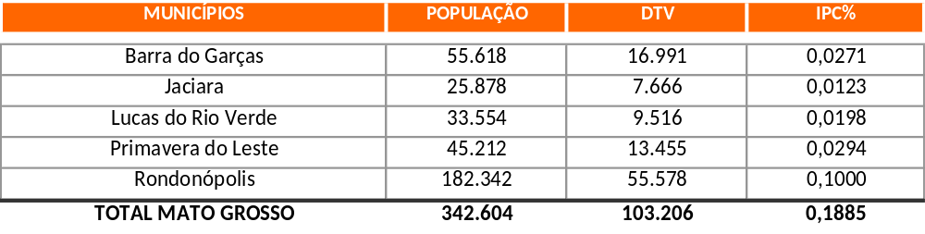
TV RONDONÓPOLIS - MT
MATO GROSSO

Slide 14
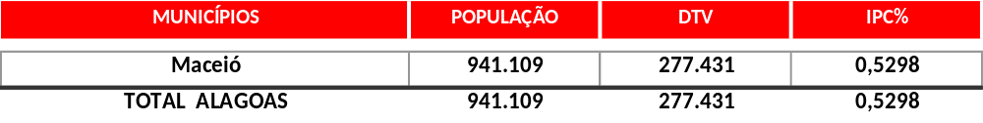
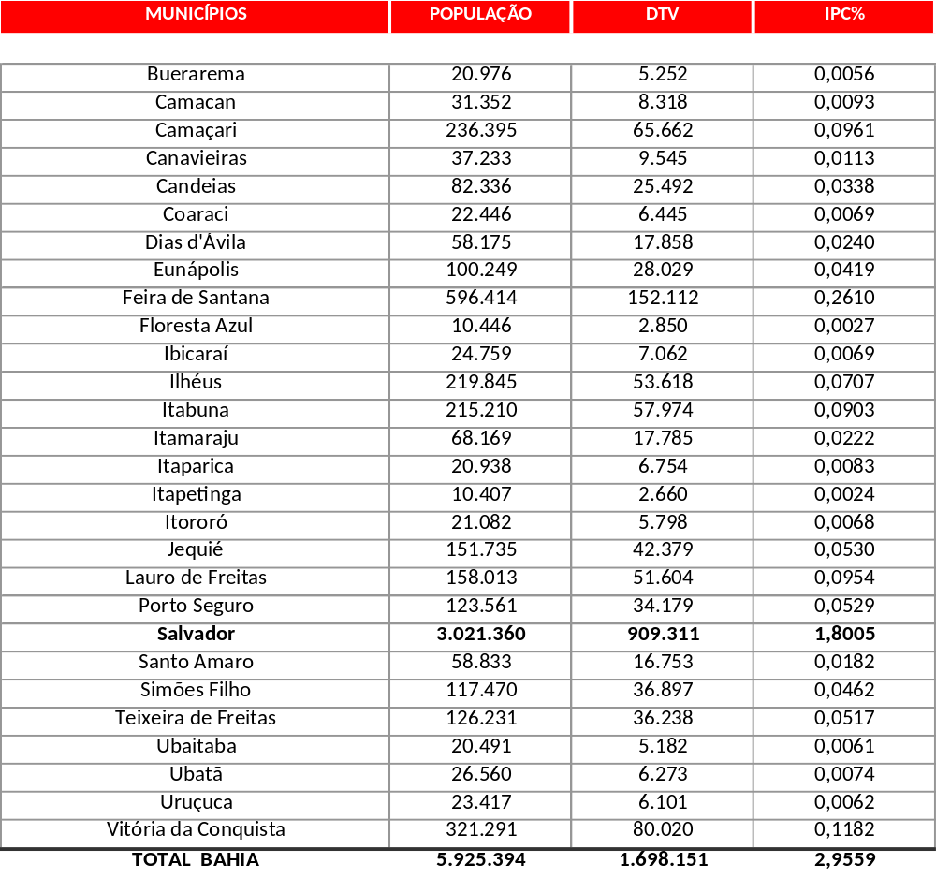
TV CABRÁLIA - ITABUNA/BA
ALAGOAS
BAHIA

Slide 15
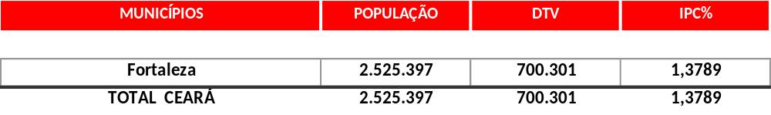
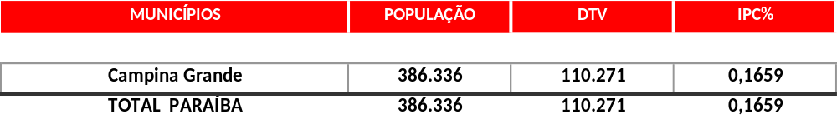
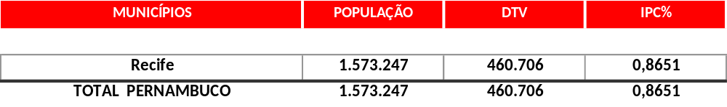
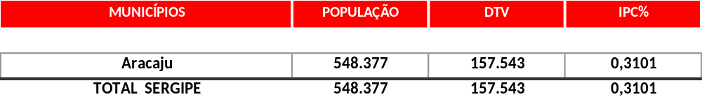
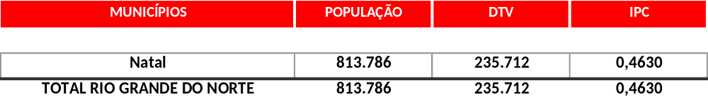
TV CABRÁLIA - ITABUNA/BA
CEARÁ
PARAÍBA
PERNAMBUCO
SERGIPE
RIO GRANDE DO NORTE

Slide 16
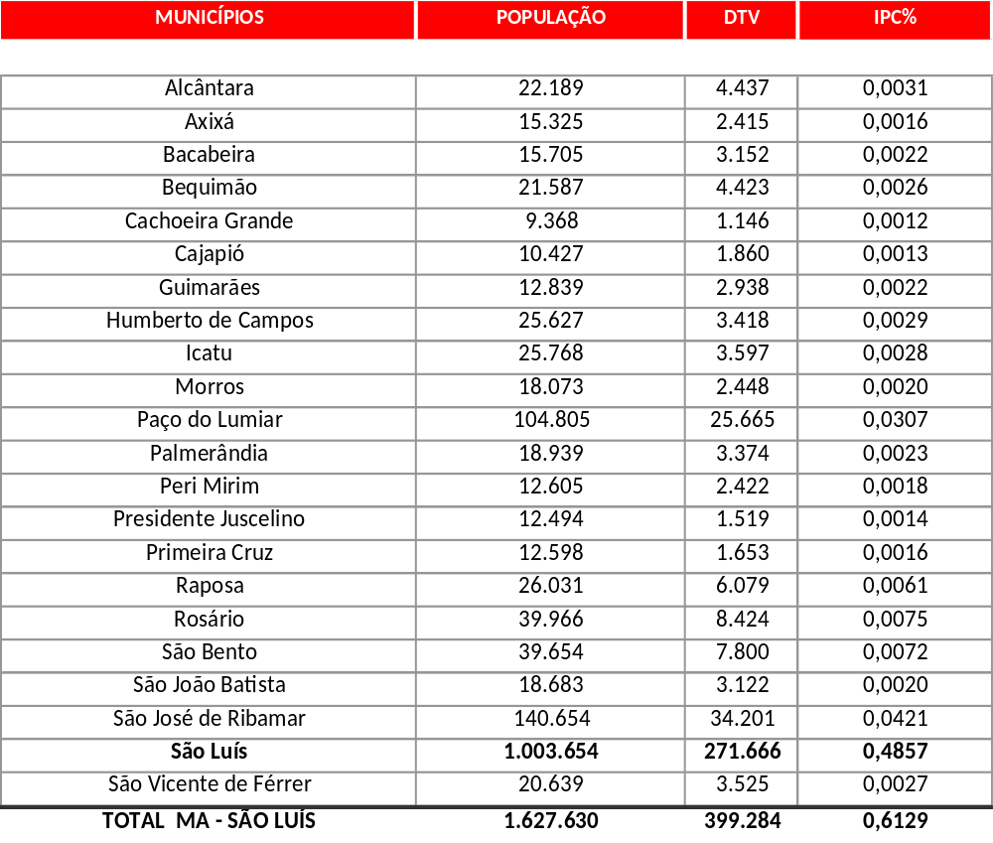
TV TROPICAL – SÃO LUIS/MA
SÃO LUÍS

Slide 17
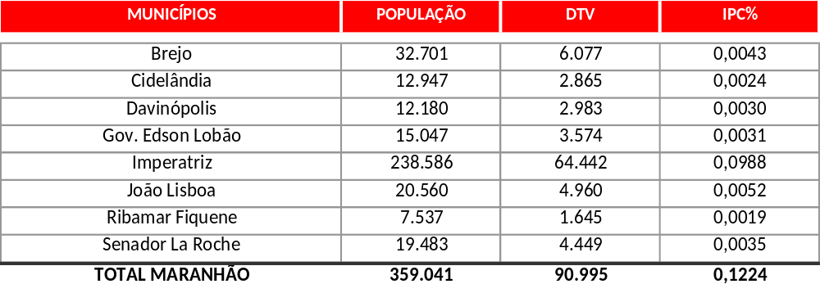
TV IMPERATRIZ - MARANHÃO
NORDESTE
MARANHÃO

Slide 18
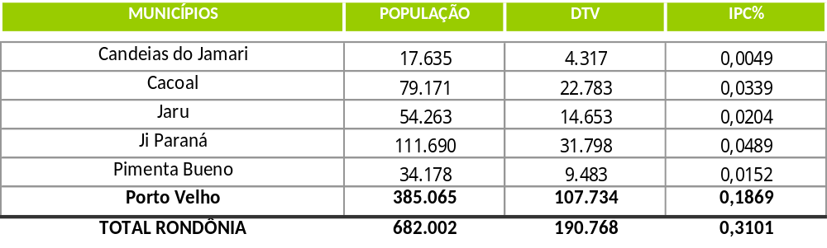
TV CANDELÁRIA PORTO VELHO/RO
PORTO VELHO - RONDÔNIA

Slide 19
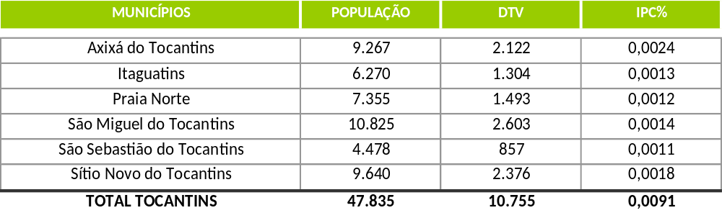
TV IMPERATRIZ - MARANHÃO
TOCANTINS

Slide 20
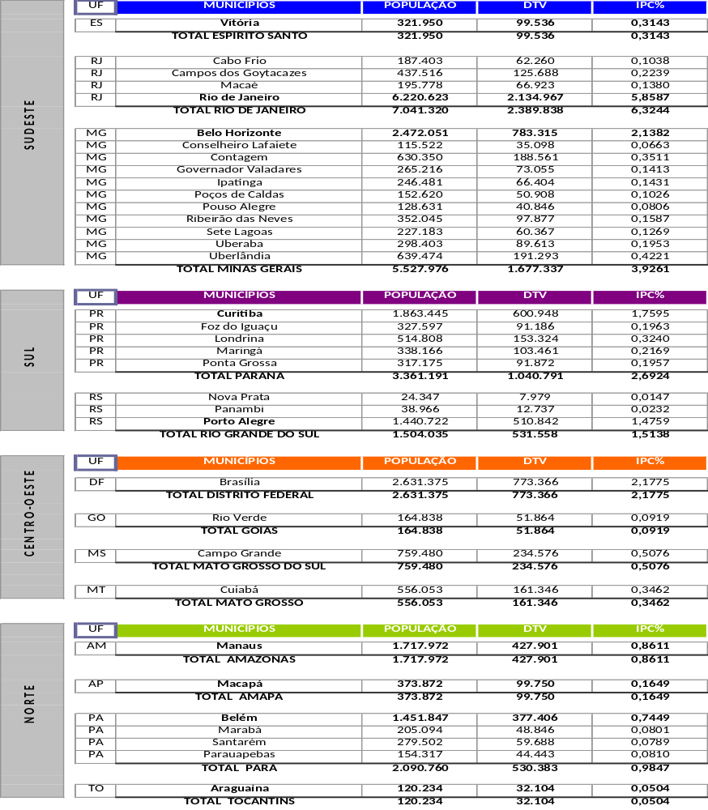
SATÉLITE/BRASIL

